Slide 1
الفصل
العمليات على الكسور العشرية
٣
الفصل الثالث: العمليات على الكسور العشرية
٣-٧ ضرب الكسور العشرية

Slide 2
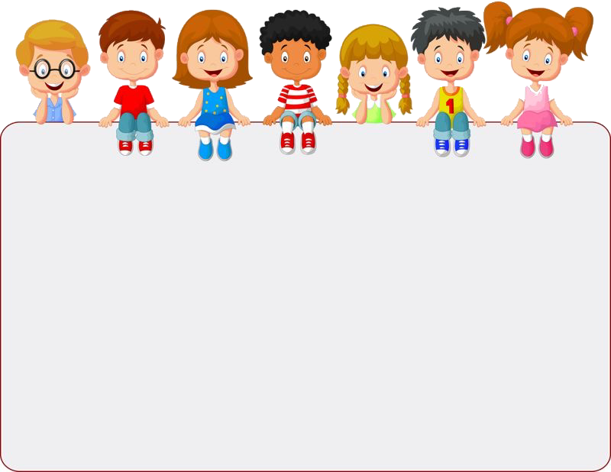



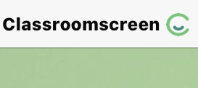
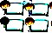





أدوات
ماذا تعلمت
ماذا أريد أن أعرف
ماذا أعرف
جدول التعلم
نشاط
التركيز | فكرة الدرس | المفردات | التدريس | استعد | أمثلة | التدريب | تأكد | مهارات عليا | التقويم | تقويم ختامي | الواجب

Slide 3

فكرة الدرس
أدوات
نشاط
التركيز | فكرة الدرس | المفردات | التدريس | استعد | أمثلة | التدريب | تأكد | مهارات عليا | التقويم | تقويم ختامي | الواجب

Slide 4
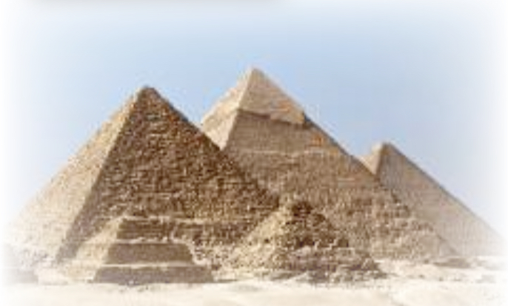
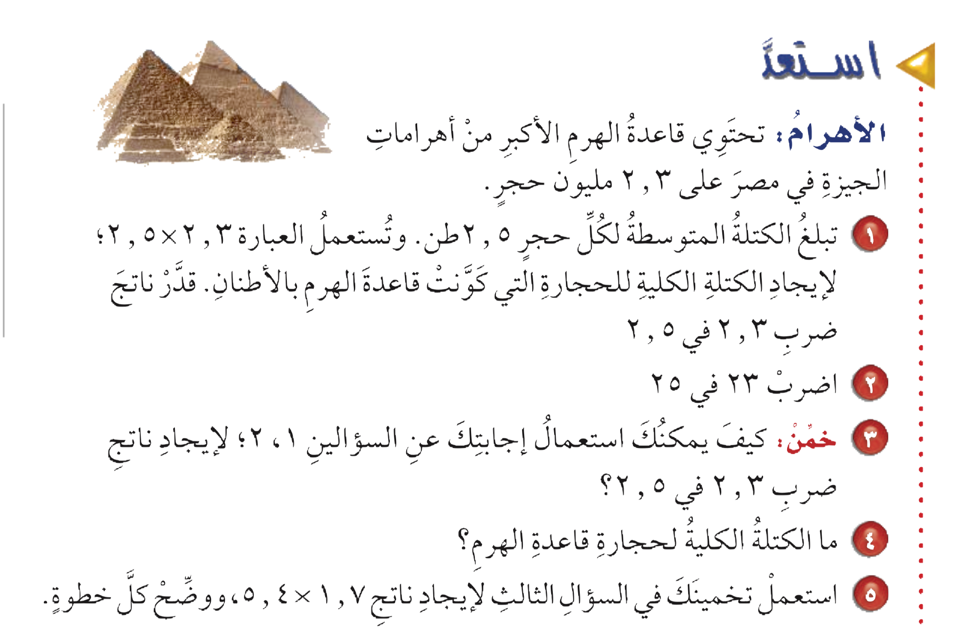
استعد
أدوات
نشاط
التركيز | فكرة الدرس | المفردات | التدريس | استعد | أمثلة | التدريب | تأكد | مهارات عليا | التقويم | تقويم ختامي | الواجب

Slide 5
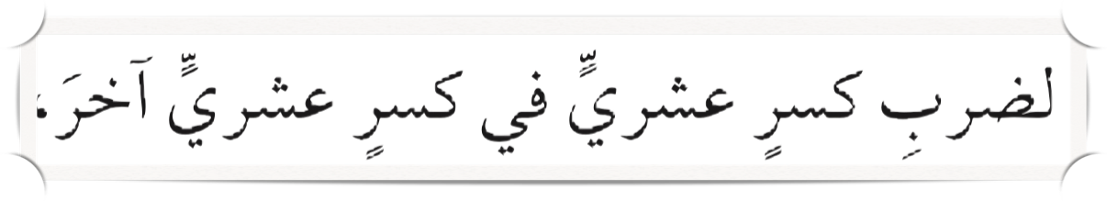
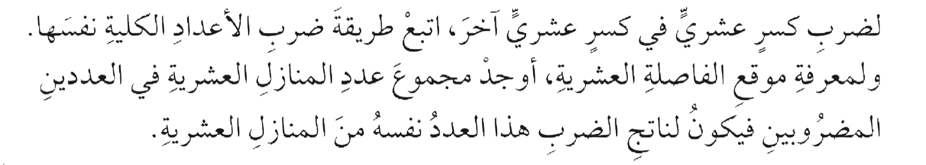
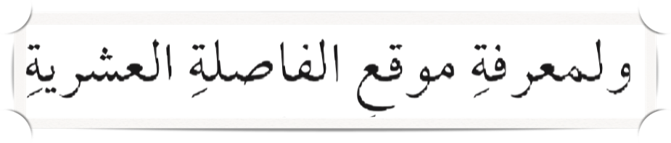
مفهوم أساسي
أدوات
نشاط
التركيز | فكرة الدرس | المفردات | التدريس | استعد | أمثلة | التدريب | تأكد | مهارات عليا | التقويم | تقويم ختامي | الواجب

Slide 6
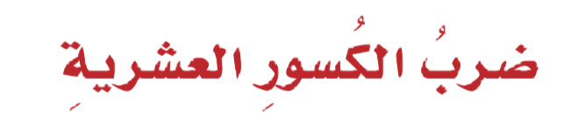
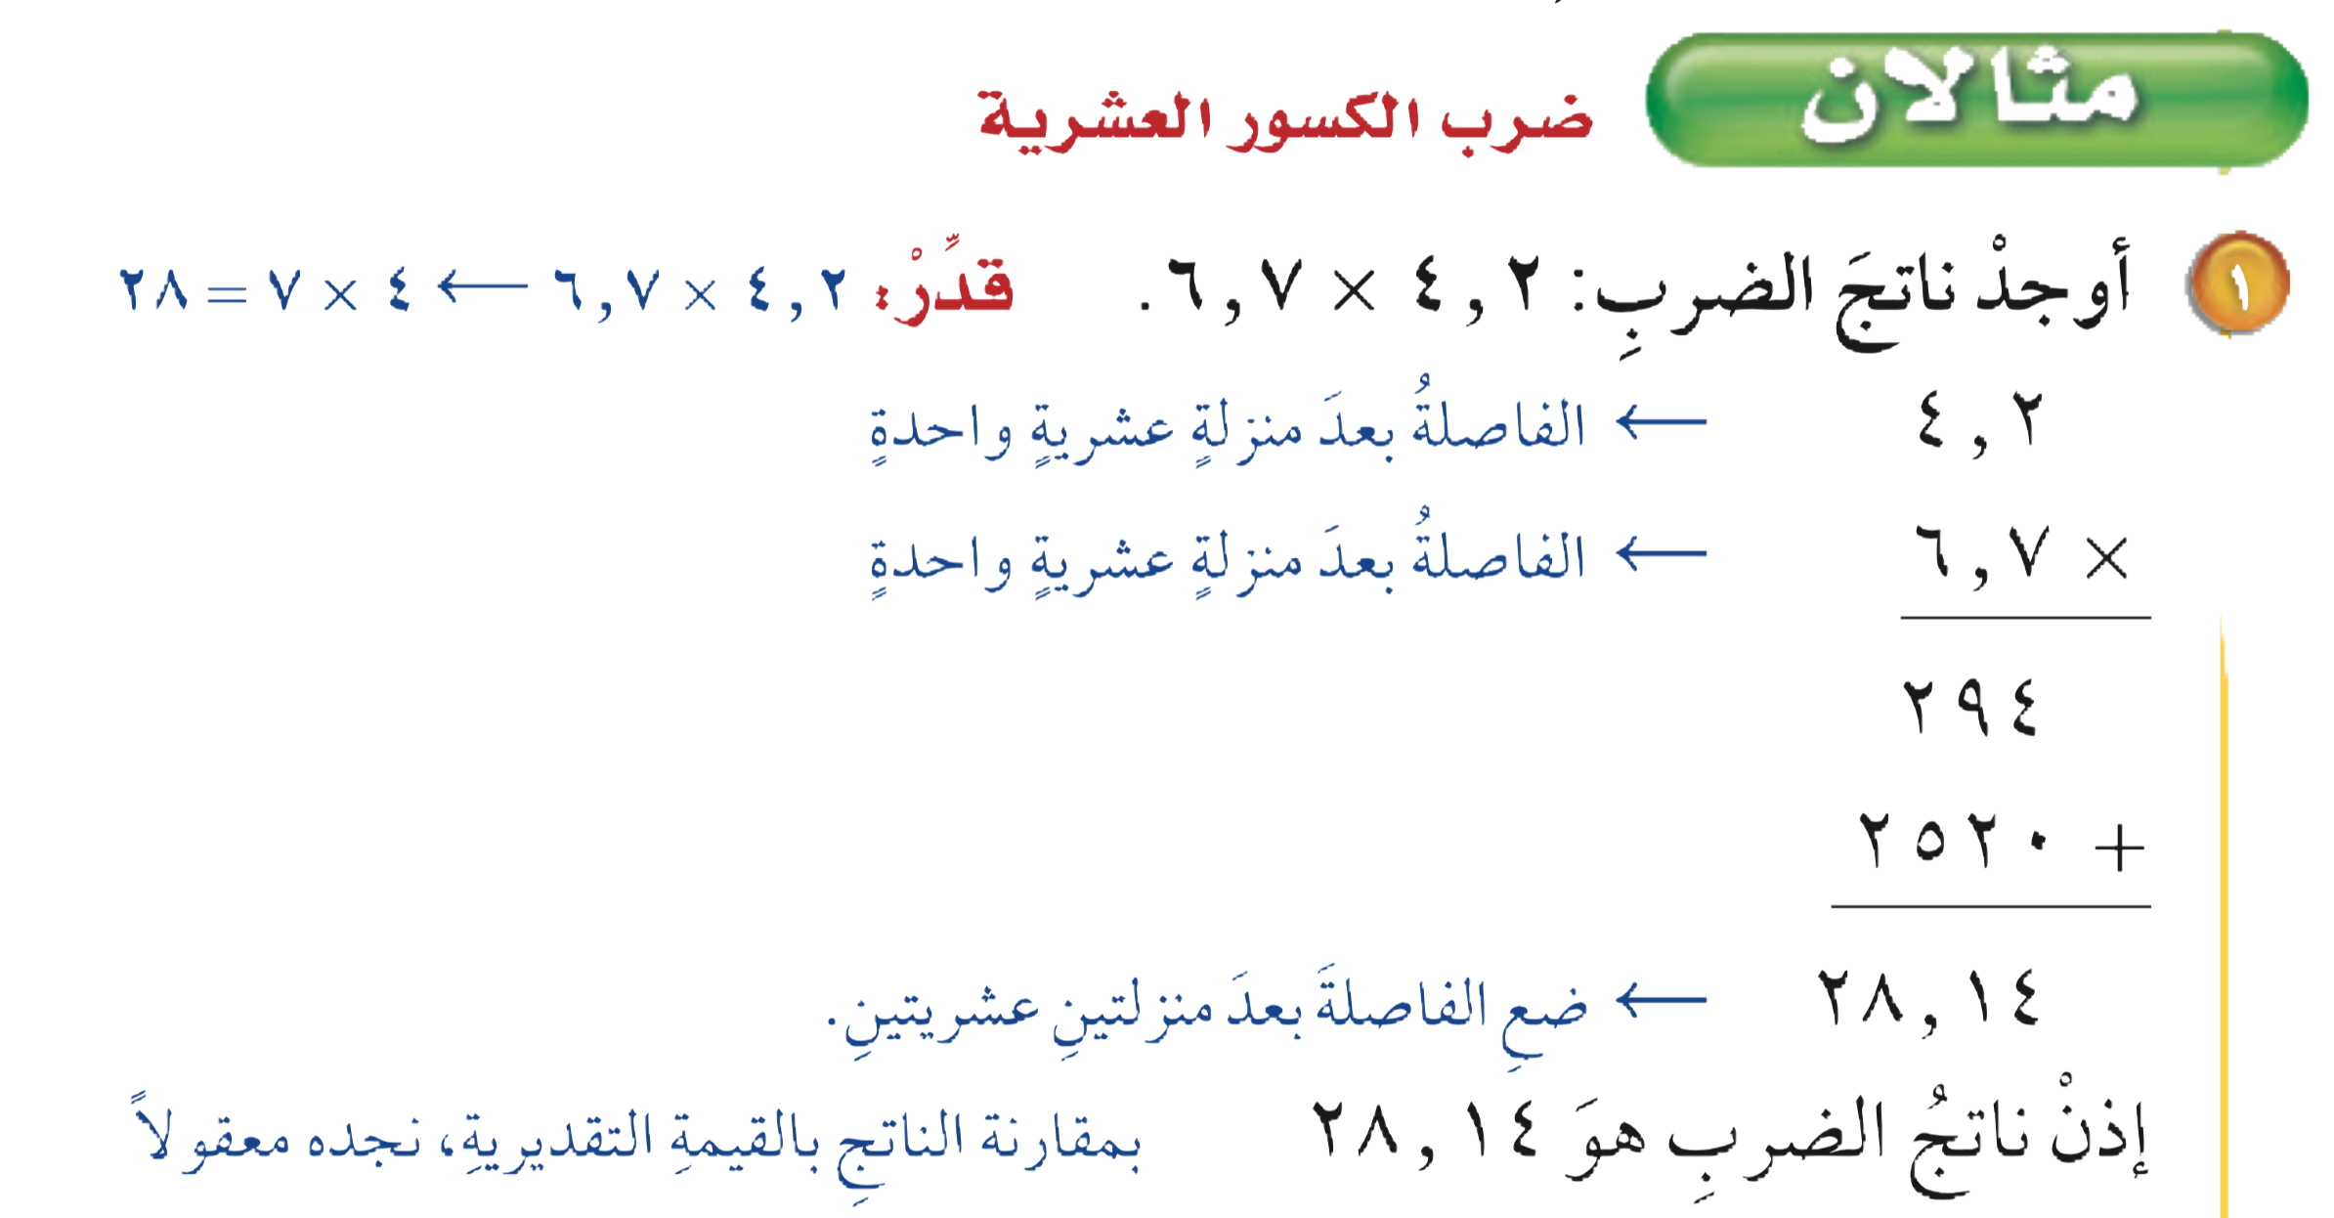
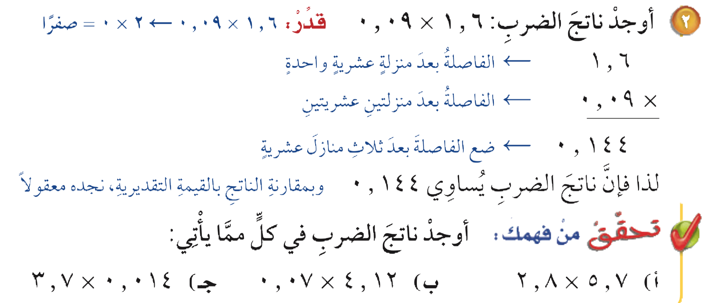
مثالان
أدوات
تحقق من فهمك
نشاط
التركيز | فكرة الدرس | المفردات | التدريس | استعد | أمثلة | التدريب | تأكد | مهارات عليا | التقويم | تقويم ختامي | الواجب

Slide 7
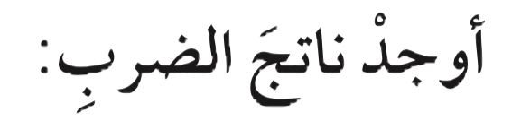

تحقق من فهمك
أدوات
الحل
نشاط
التركيز | فكرة الدرس | المفردات | التدريس | استعد | أمثلة | التدريب | تأكد | مهارات عليا | التقويم | تقويم ختامي | الواجب

Slide 8
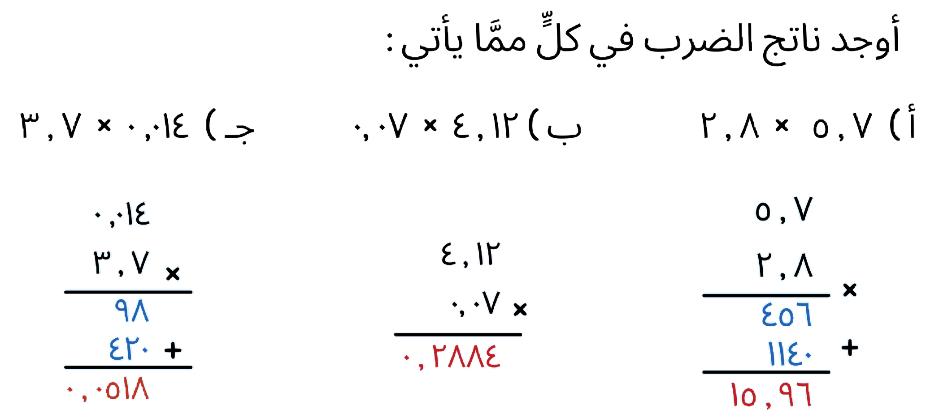
تحقق من فهمك
أدوات
نشاط
التركيز | فكرة الدرس | المفردات | التدريس | استعد | أمثلة | التدريب | تأكد | مهارات عليا | التقويم | تقويم ختامي | الواجب

Slide 9
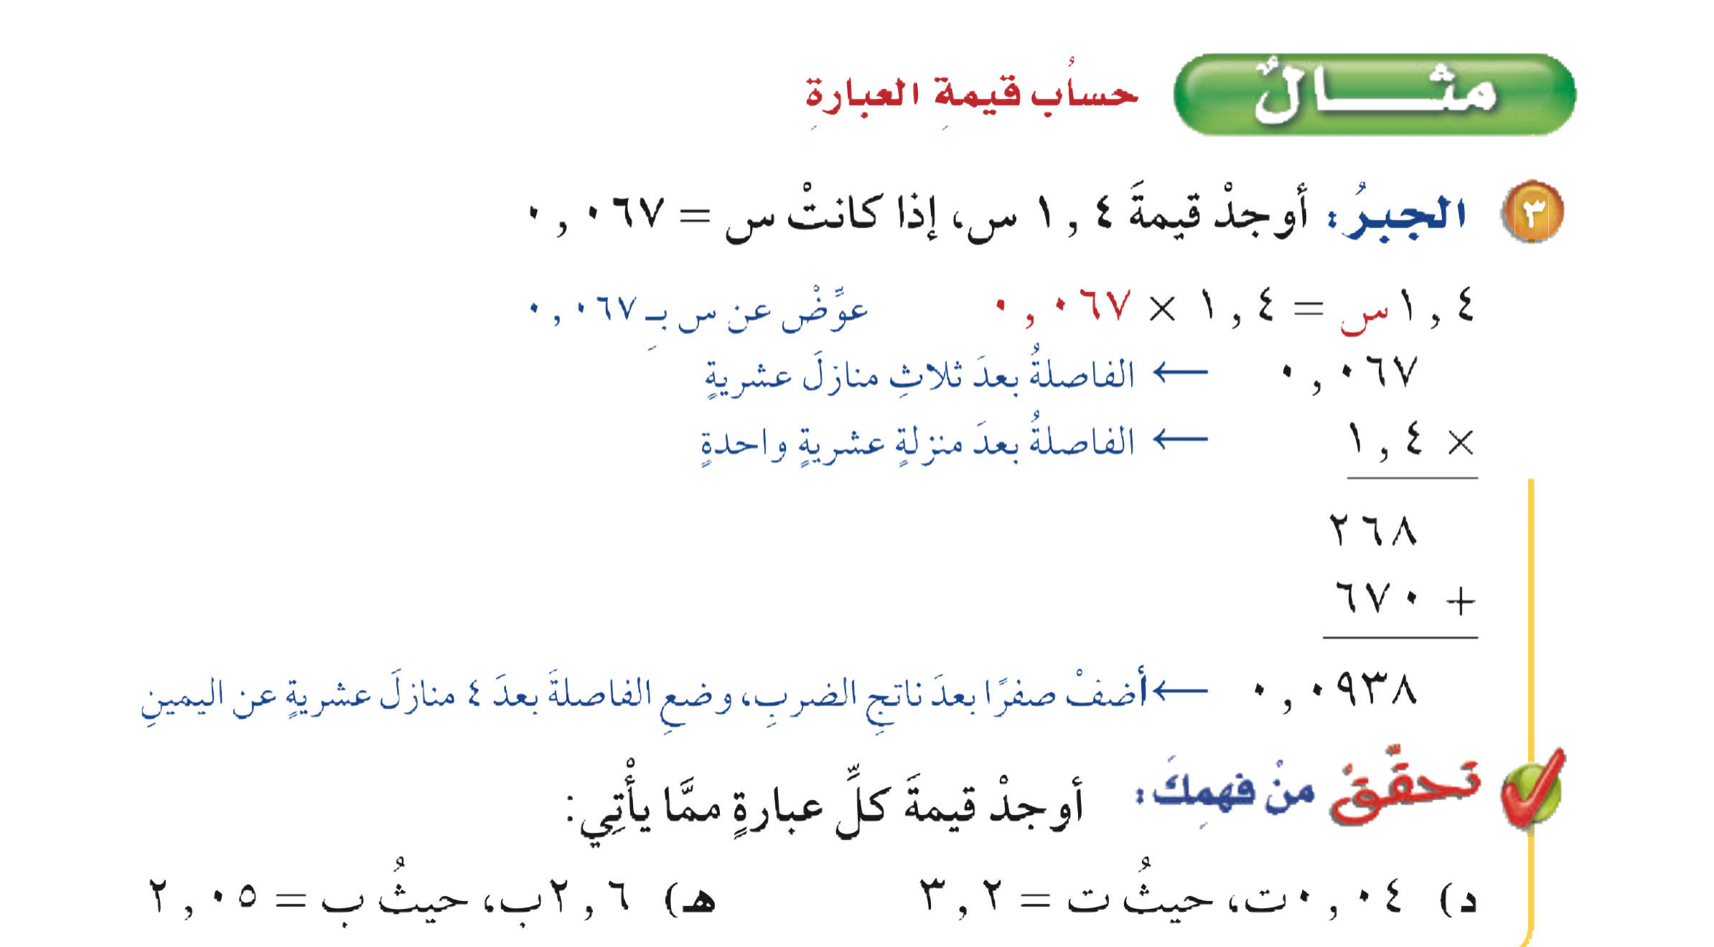
مثال
أدوات
تحقق من فهمك
نشاط
التركيز | فكرة الدرس | المفردات | التدريس | استعد | أمثلة | التدريب | تأكد | مهارات عليا | التقويم | تقويم ختامي | الواجب

Slide 10
تحقق من فهمك
أدوات
الحل
نشاط
التركيز | فكرة الدرس | المفردات | التدريس | استعد | أمثلة | التدريب | تأكد | مهارات عليا | التقويم | تقويم ختامي | الواجب

Slide 11
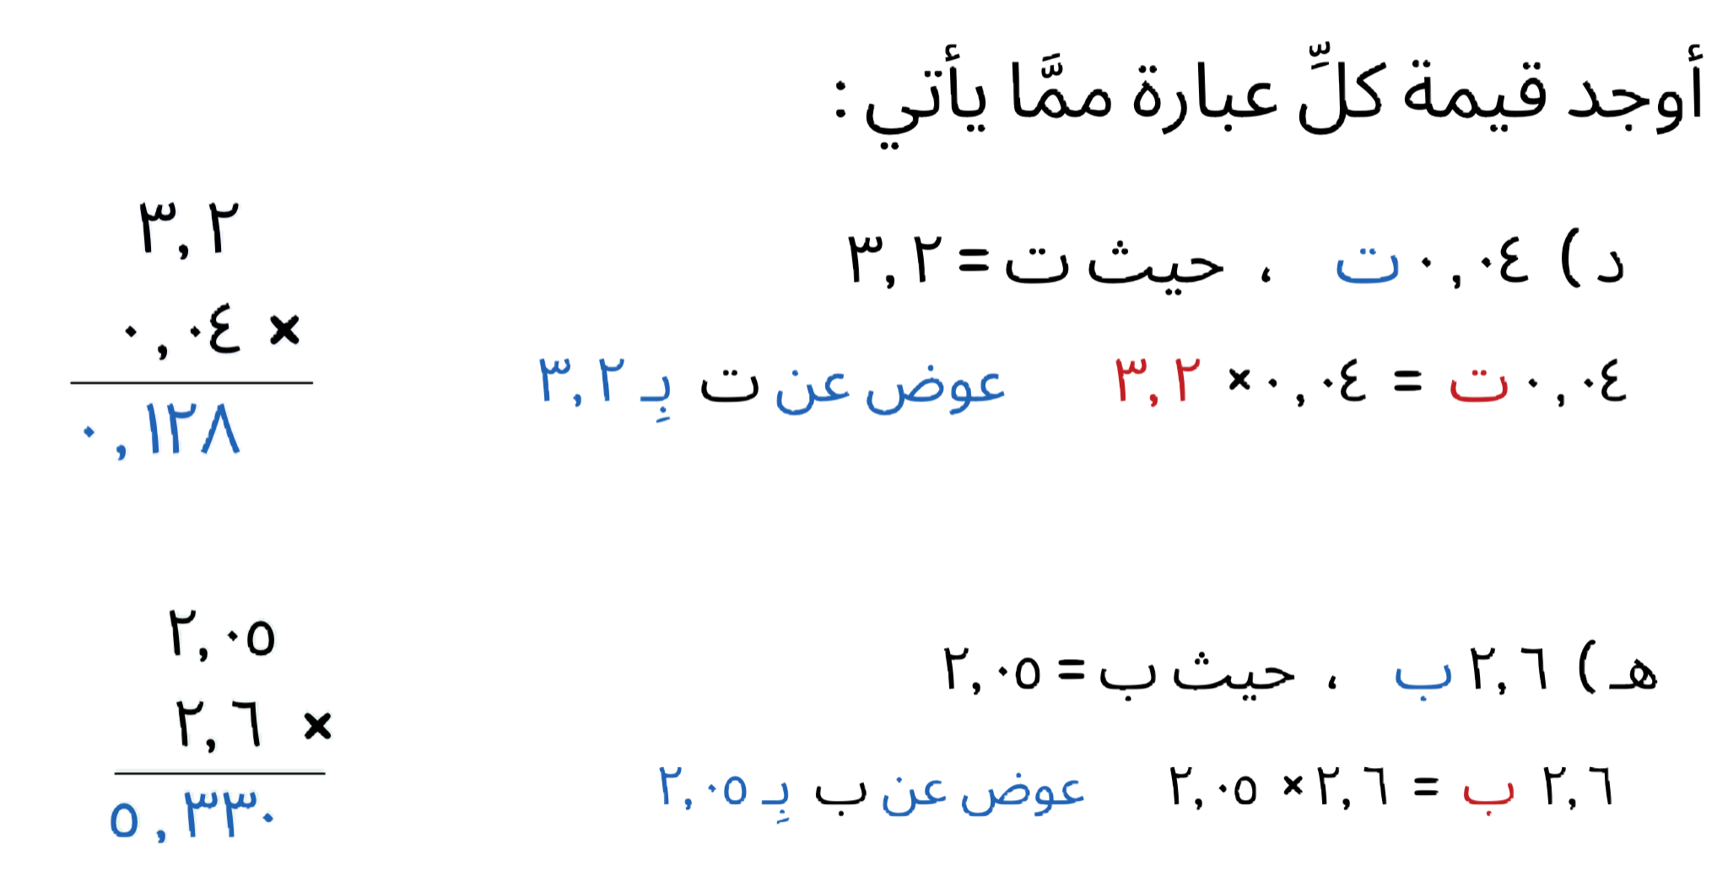
تحقق من فهمك
أدوات
نشاط
التركيز | فكرة الدرس | المفردات | التدريس | استعد | أمثلة | التدريب | تأكد | مهارات عليا | التقويم | تقويم ختامي | الواجب

Slide 12
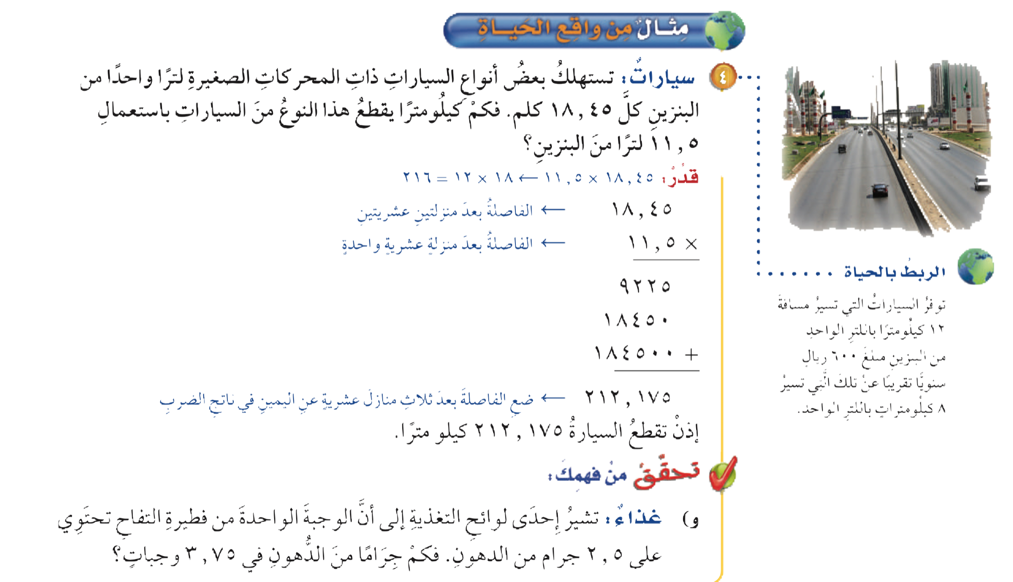
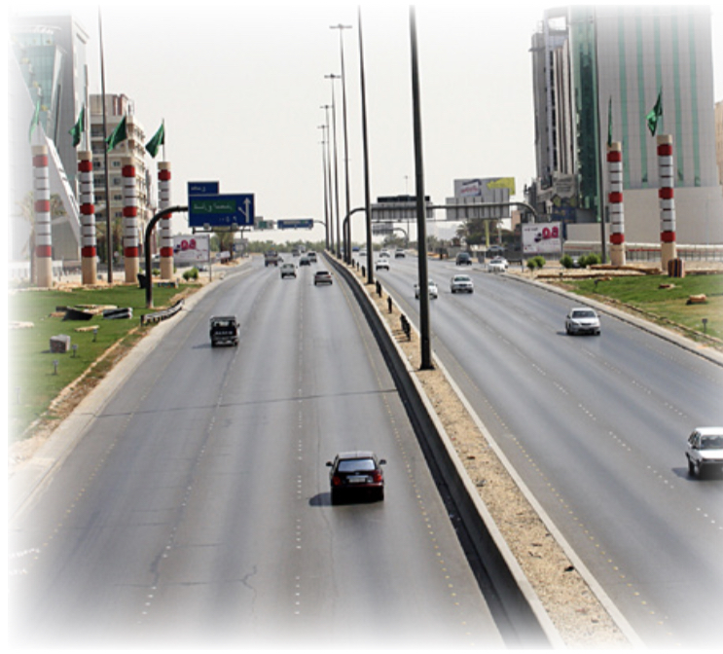
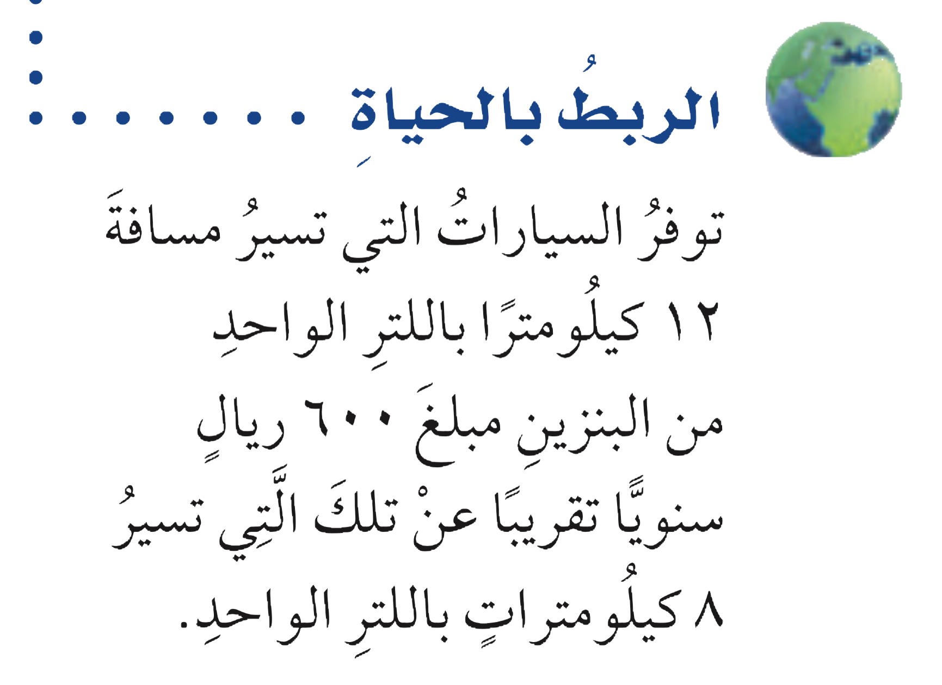
مثال من واقع الحياة
أدوات
تحقق من فهمك
نشاط
التركيز | فكرة الدرس | المفردات | التدريس | استعد | أمثلة | التدريب | تأكد | مهارات عليا | التقويم | تقويم ختامي | الواجب

Slide 13
تحقق من فهمك
أدوات
الحل
نشاط
التركيز | فكرة الدرس | المفردات | التدريس | استعد | أمثلة | التدريب | تأكد | مهارات عليا | التقويم | تقويم ختامي | الواجب

Slide 14
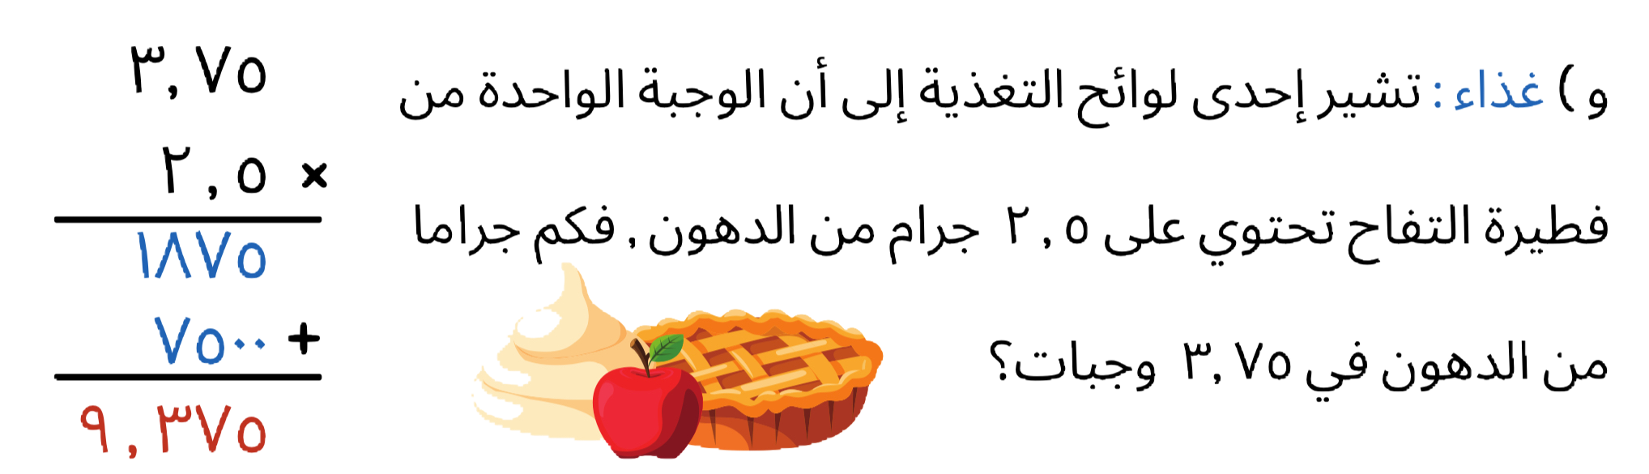
تحقق من فهمك
أدوات
نشاط
التركيز | فكرة الدرس | المفردات | التدريس | استعد | أمثلة | التدريب | تأكد | مهارات عليا | التقويم | تقويم ختامي | الواجب

Slide 15
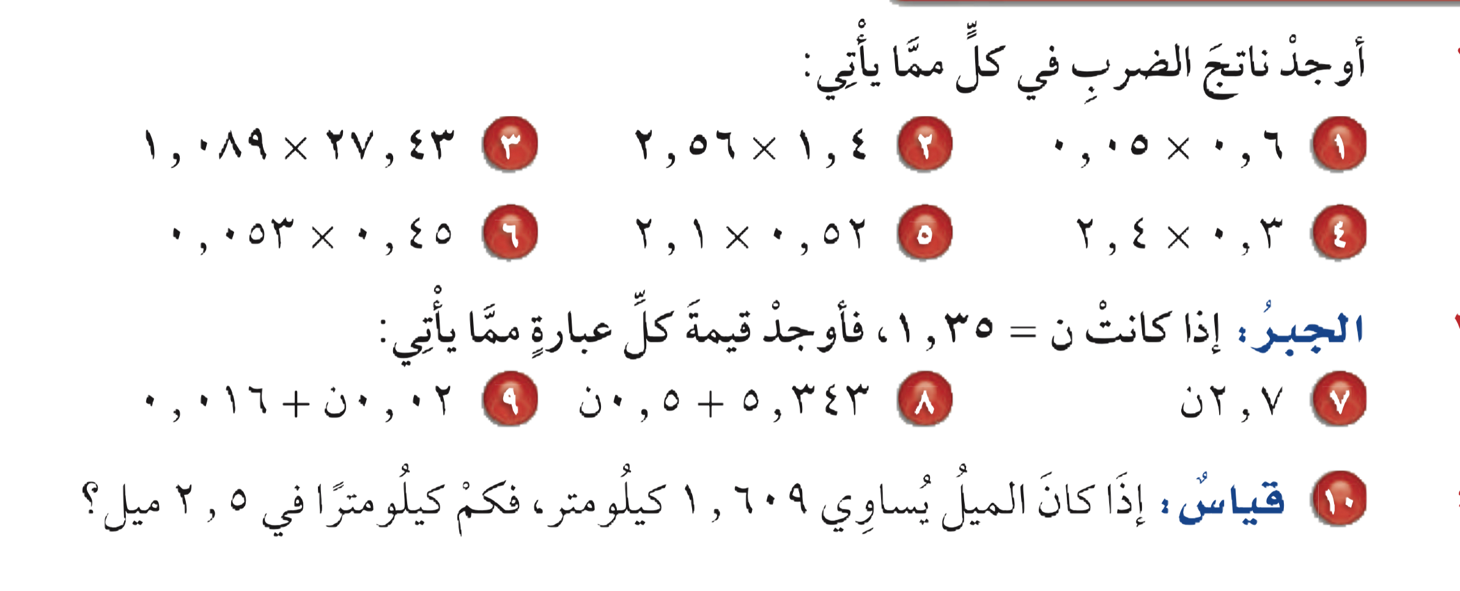
تـــــأكد
أدوات
الحل
نشاط
التركيز | فكرة الدرس | المفردات | التدريس | استعد | أمثلة | التدريب | تأكد | مهارات عليا | التقويم | تقويم ختامي | الواجب

Slide 16
تـــــأكد
أدوات
٢٩٫٨٧١٢٧
٢
٢
٣
٢٫٥٦
٠٫٠٥
×
×
١٫٤
٠٫٦
٫
٤ ٢ ٠ ١
٠ ٦ ٥ ٢
٠ ٣ ٠ ٠
+
٫
٤ ٨ ٥ ٣
نشاط
التركيز | فكرة الدرس | المفردات | التدريس | استعد | أمثلة | التدريب | تأكد | مهارات عليا | التقويم | تقويم ختامي | الواجب

Slide 17
تـــــأكد
أدوات
الحل
نشاط
التركيز | فكرة الدرس | المفردات | التدريس | استعد | أمثلة | التدريب | تأكد | مهارات عليا | التقويم | تقويم ختامي | الواجب

Slide 18
تـــــأكد
أدوات
٠٫٠٢٣٨٥
١٫٠٩٢
٠٫٧٢
نشاط
التركيز | فكرة الدرس | المفردات | التدريس | استعد | أمثلة | التدريب | تأكد | مهارات عليا | التقويم | تقويم ختامي | الواجب

Slide 19
تـــــأكد
أدوات
الحل
نشاط
التركيز | فكرة الدرس | المفردات | التدريس | استعد | أمثلة | التدريب | تأكد | مهارات عليا | التقويم | تقويم ختامي | الواجب

Slide 20
تـــــأكد
أدوات
٥٫٣٤٣ + ٠٫٥ × ١٫٣٥=
٥٫٣٤٣ + ٠٫٦٧٥ = ٦٫٠١٨
٢٫٧ × ١٫٣٥ = ٣٫٦٤٥
٠٫٠٢ × ١٫٣٥ + ٠٫٠١٦
= ٠٫٠٢٧ + ٠٫٠١٦ = ٠٫٠٤٣
نشاط
التركيز | فكرة الدرس | المفردات | التدريس | استعد | أمثلة | التدريب | تأكد | مهارات عليا | التقويم | تقويم ختامي | الواجب

Slide 21
تـــــأكد
أدوات
الحل
نشاط
التركيز | فكرة الدرس | المفردات | التدريس | استعد | أمثلة | التدريب | تأكد | مهارات عليا | التقويم | تقويم ختامي | الواجب

Slide 22
تـــــأكد
أدوات
١
١
٣
٤
١٫٦٠٩ × ٢٫٥ = ٤٫٠٢٢٥ كلم
١٫٦٠٩
×
٢٫٥
٥ ٤ ٠ ٨ ٠
٠ ٨ ١ ٢ ٣
+
٫
٥ ٢ ٢ ٠ ٤
نشاط
التركيز | فكرة الدرس | المفردات | التدريس | استعد | أمثلة | التدريب | تأكد | مهارات عليا | التقويم | تقويم ختامي | الواجب

Slide 23
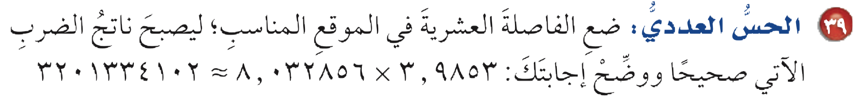
مسائل مهارات عليا
أدوات
الحل
نشاط
التركيز | فكرة الدرس | المفردات | التدريس | استعد | أمثلة | التدريب | تأكد | مهارات عليا | التقويم | تقويم ختامي | الواجب

Slide 24


مسائل مهارات عليا
أدوات
٣٢٫٠١٣٣٤١٠٢
تقرب ٣,٩٨٥٣ × ٨٫٠٣٢٨٥٦ إلى ٤ × ٨ = ٣٢
لذا يجب أن تكون الإجابة ٣٢ تقريباً
نشاط
التركيز | فكرة الدرس | المفردات | التدريس | استعد | أمثلة | التدريب | تأكد | مهارات عليا | التقويم | تقويم ختامي | الواجب

Slide 25
ماذا تعلمت
ماذا أريد أن أعرف
ماذا أعرف
جدول التعلم
التركيز | فكرة الدرس | المفردات | التدريس | استعد | أمثلة | التدريب | تأكد | مهارات عليا | التقويم | تقويم ختامي | الواجب

Slide 26

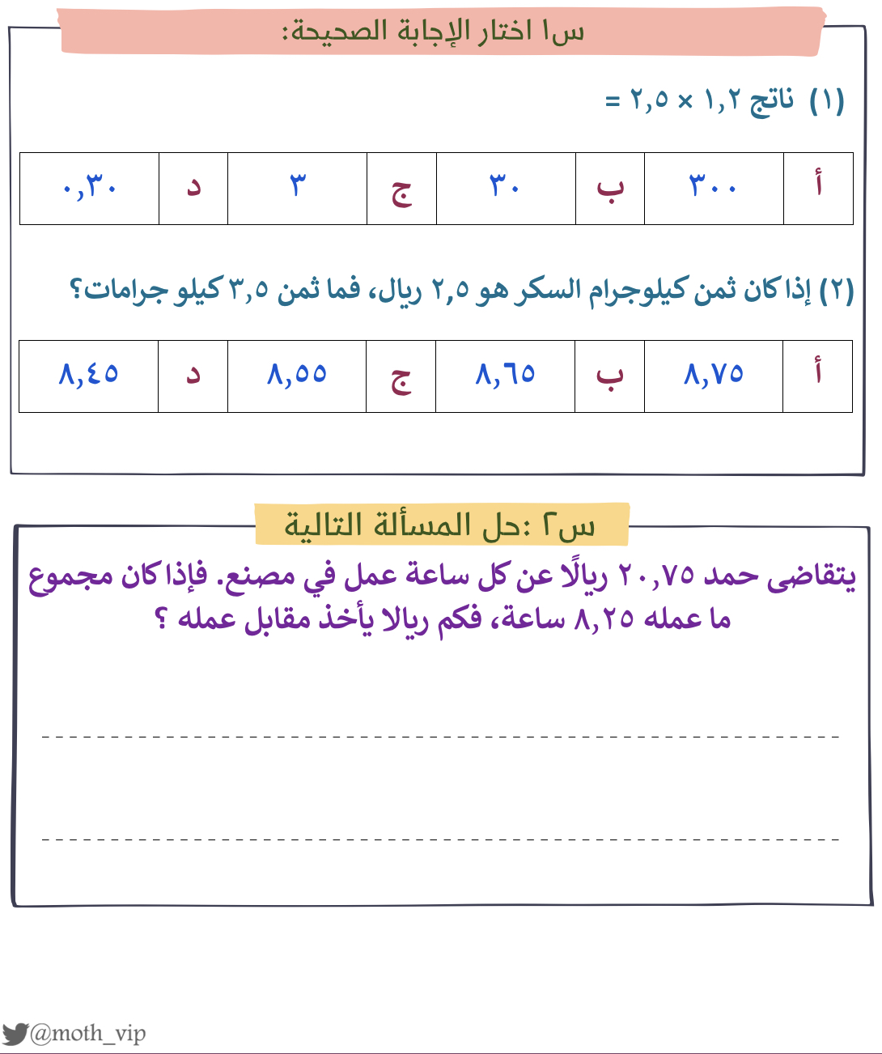

تقويم
ختامي
التركيز | فكرة الدرس | المفردات | التدريس | استعد | أمثلة | التدريب | تأكد | مهارات عليا | التقويم | تقويم ختامي | الواجب

Slide 27
الواجب
سؤال
١١ ، ٢١ ، ٢٧
صفحة
١١٩
ختاماً
"لا يكفي التوصل إلى النجاح المهم أن نبقى ناجحين."
التركيز | فكرة الدرس | المفردات | التدريس | استعد | أمثلة | التدريب | تأكد | مهارات عليا | التقويم | تقويم ختامي | الواجب

